Slide 1
объединяет компанию

Slide 2
Компания будущего
Через 3-4 года:
30-40% будут работать удаленно
Не важно, что используется (десктоп, смартфон, планшет)
Скорость мобильного интернета значительно возрастет (LTE)
Эффективность, конкурентоспособность зависит от скорости обмена информацией и принятия решений

Slide 3
объединяет:
Знания
Рабочие инструменты
Процессы
Людей
Эмоции
Все это - для достижения общих целей всей компании.

Slide 5
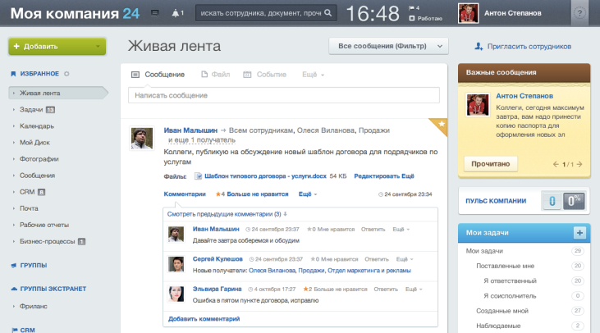
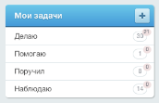
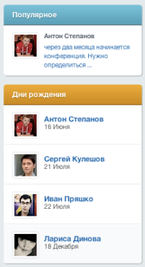
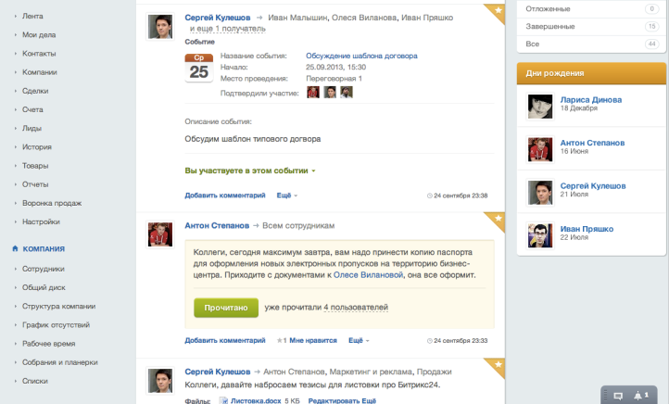
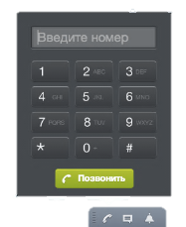
Что такое «Битрикс24»?
Это полный комплект инструментов, необходимых для организации работы компании
Это совместное пространство в Интернете, в котором работают все сотрудники компании, не переключаясь между разными сервисами
Совместная работа не ограничивается рамками офиса - все инструменты доступны на мобильных телефонах и планшетах
Сотрудники легко осваивают «Битрикс24»
В «Битрикс24» нет скрытых ограничений
число задач, групп, записей, сообщений и других элементов
не ограничено; видеозвонки внтури компании - бесплатны
Для 12 сотрудников «Битрикс24» доступен бесплатно, включая CRM

Slide 6
Социальная сеть компании

Slide 7
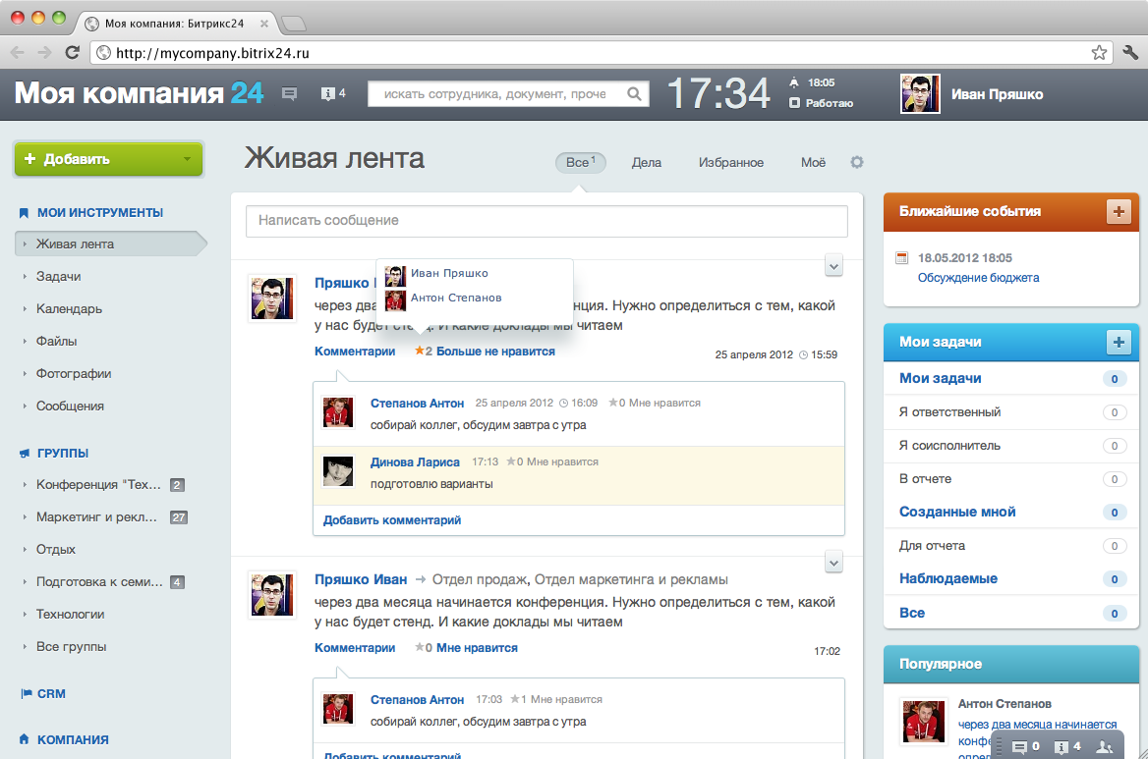
Единая «Живая лента» компании
Мгновенный обмен информацией, быстрое обсуждение, моментальная реакция коллег
Выбор адресата: всем или некоторым сотрудникам, в группу
Комментарии, индикатор, кто пишет комментарий прямо сейчас
Лайки («Мне нравится»)
Возможность добавить любые файлы
Опросы и голосования
Важные объявления
Благодарности сотрудникам (бейджи)
Возможность «отписаться» от обсуждения
Режим «Умное слежение»

Slide 8
Управление задачами и проектами

Slide 9
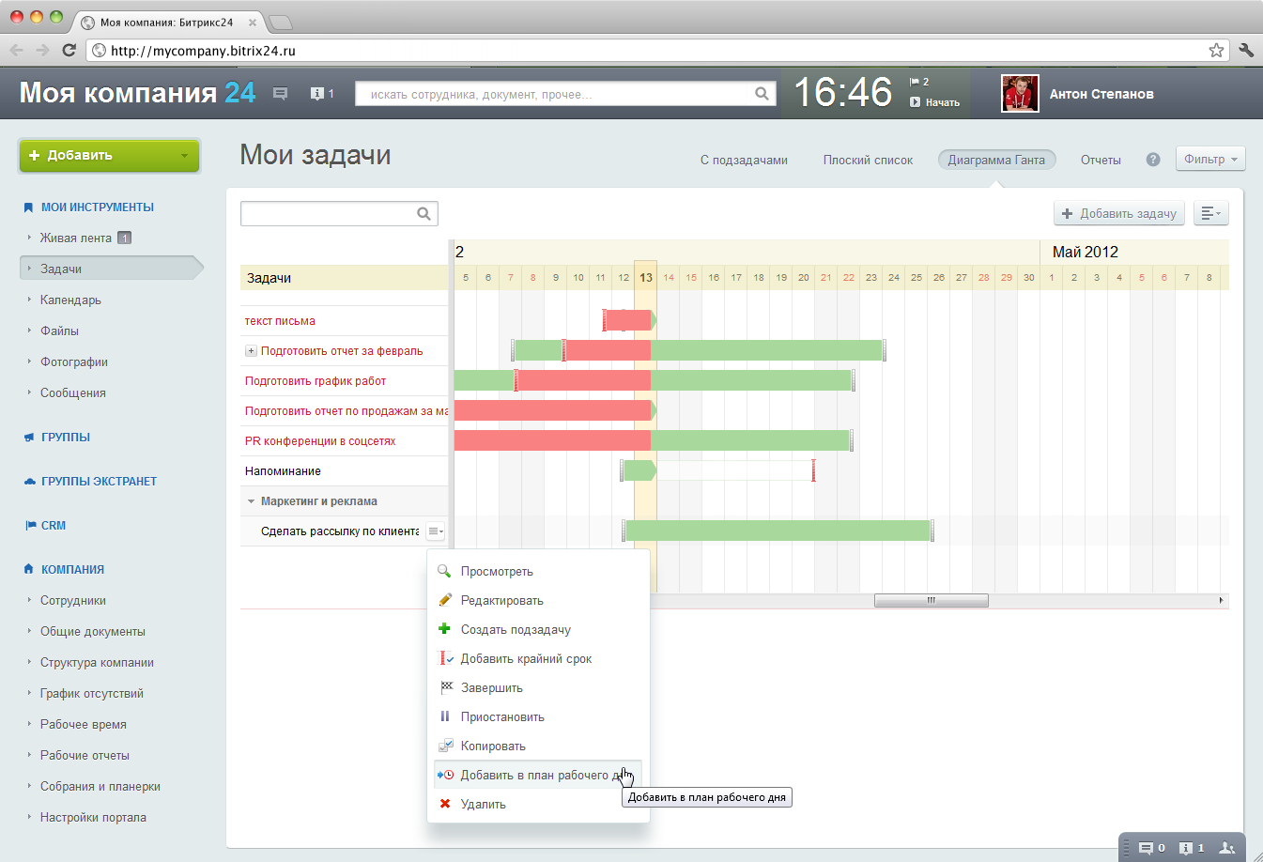
Задачи и проекты в «Битрикс24»
Совместная работа над задачами и проектами
Диаграмма Ганта
Делегирование
Счетчики просроченных задач
Распределение ролей: ответственный, руководитель, соисполнитель, наблюдатель
Чек-лист
Напоминания
Шаблоны для быстрого создания задач
Отчеты об эффективности и многое другое

Slide 10
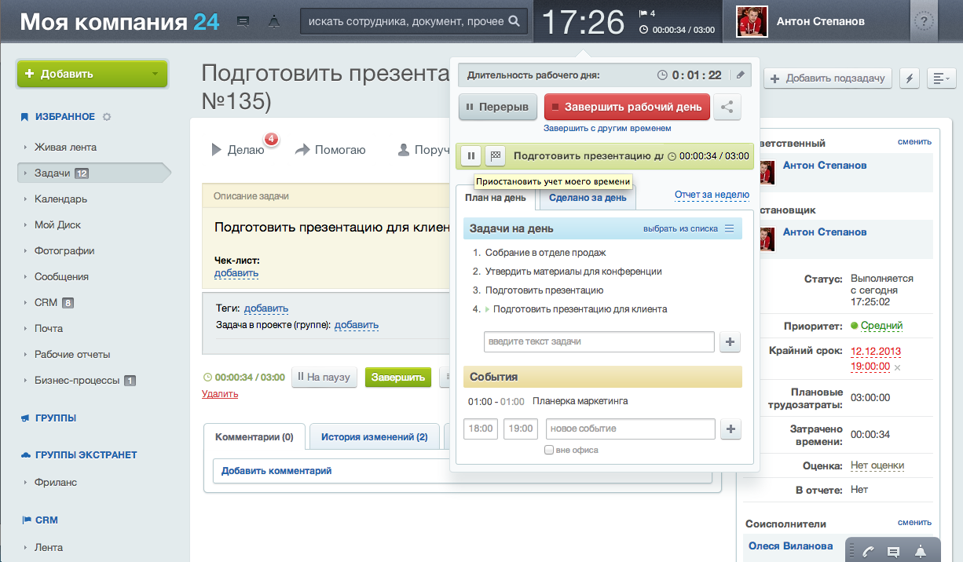
Учет времени
Планирование затрат времени при создании задачи
При запуске задачи учет времени по другим задачам останавливается
Учет времени для соисполнителей
План на день
Отчет по ресурсам

Slide 11
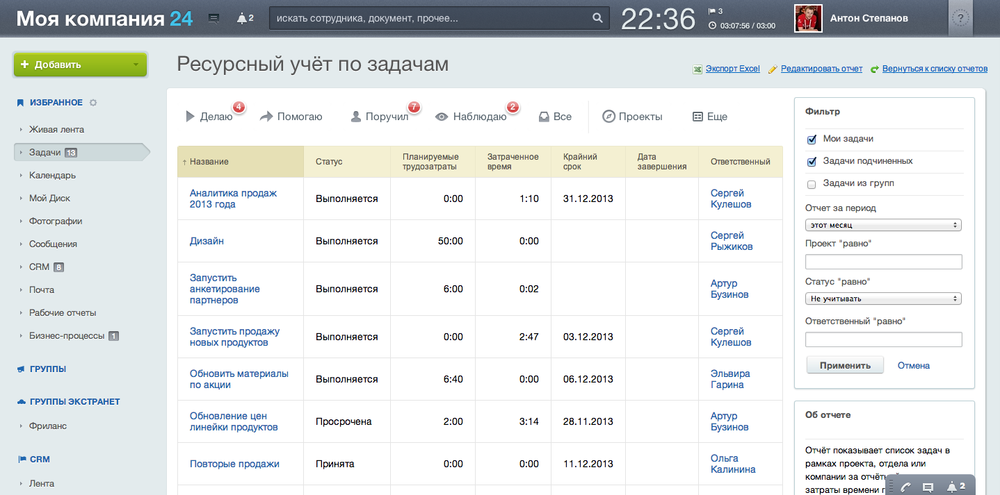
Отчет по ресурсам

Slide 12
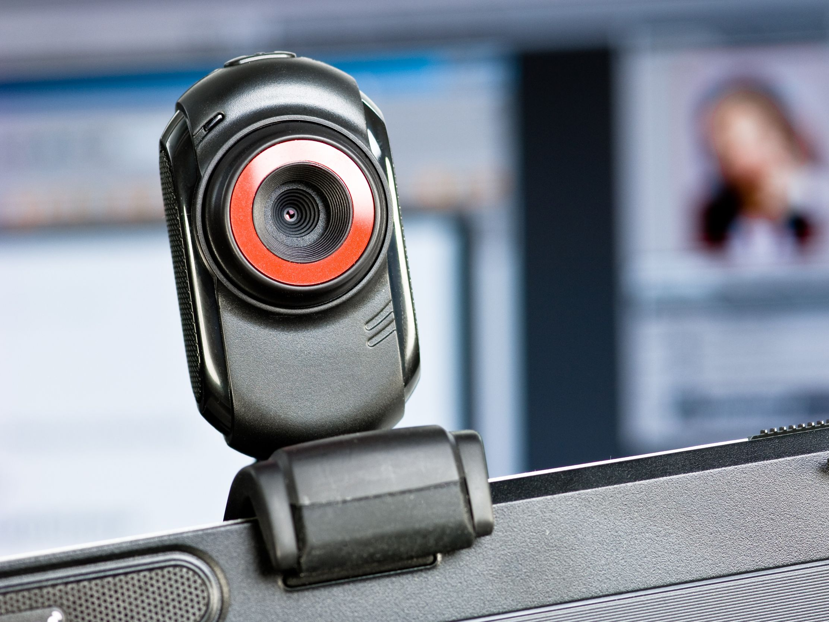
Бизнес-чат и видеозвонки

Slide 13
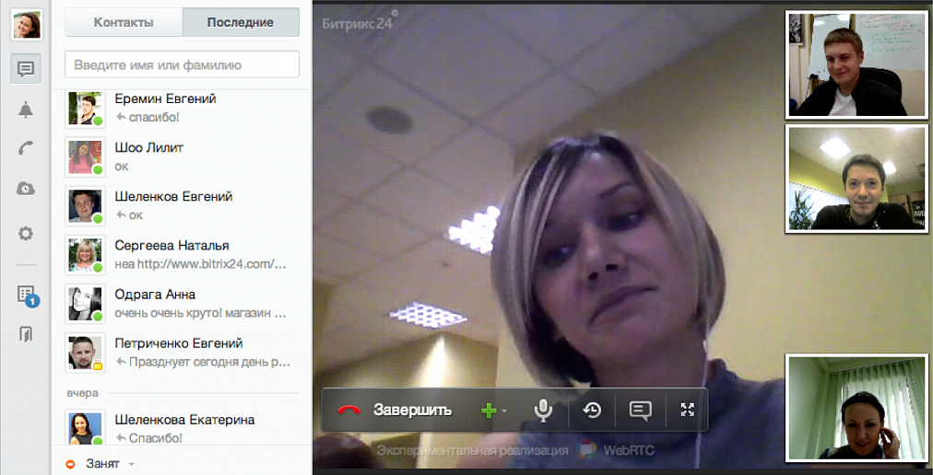
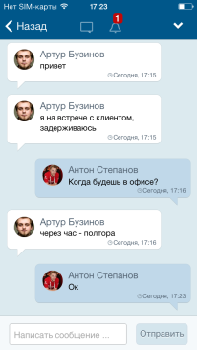
Бизнес-чат и видеозвонки
Бизнес-чат для мгновенного общения с коллегами
Бесплатные и безлимитные звонки и видеозвонки (до 4х человек одновременно)
Полный список контактов сотрудников компании
История сообщений с поиском
Индикатор прочтения сообщения
Уведомления о новых сообщениях и пропущенных вызовах
Все общение – через браузер, десктоп- или мобильное приложение Битрикс24

Slide 14
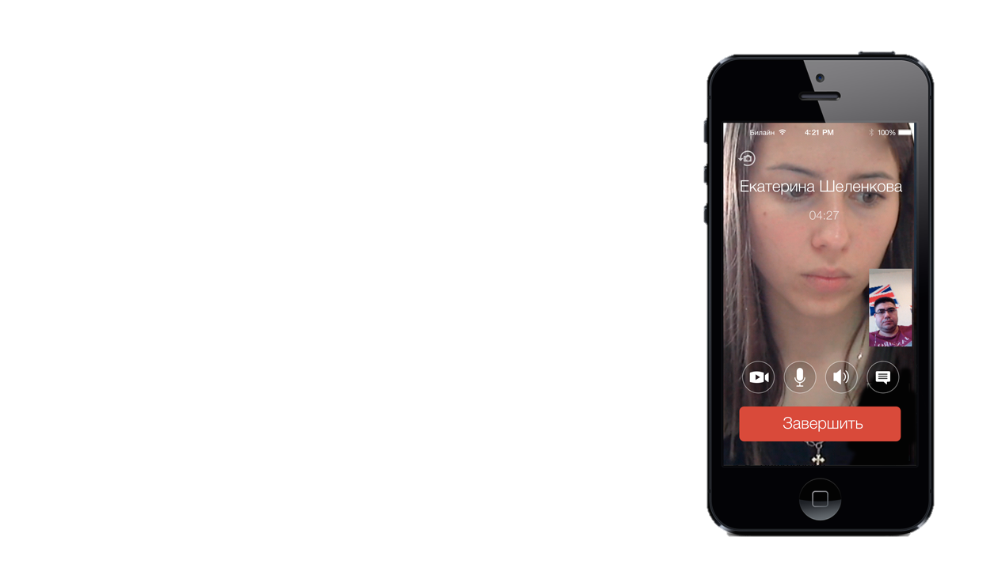
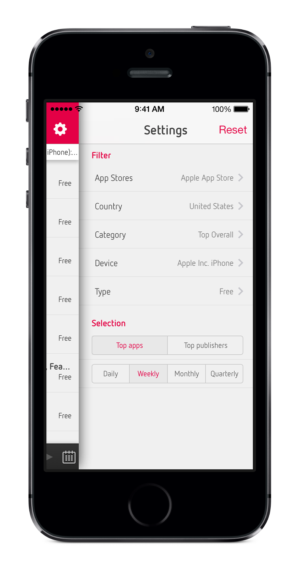
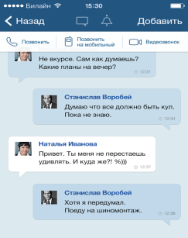
Видеозвонки в мобильном приложении*
Бесплатные видео и аудиозвонки через Интернет
Нет ограничений по числу аудио и видеозвонков
Видеозвонки работают через Wi-Fi, LTE, 3G
Общайтесь с коллегами по видеосвязи в командировках, между офисами, из дома!
*Видеозвонки в мобильном приложении появятся в Битрикс24 в конце июня

Slide 15
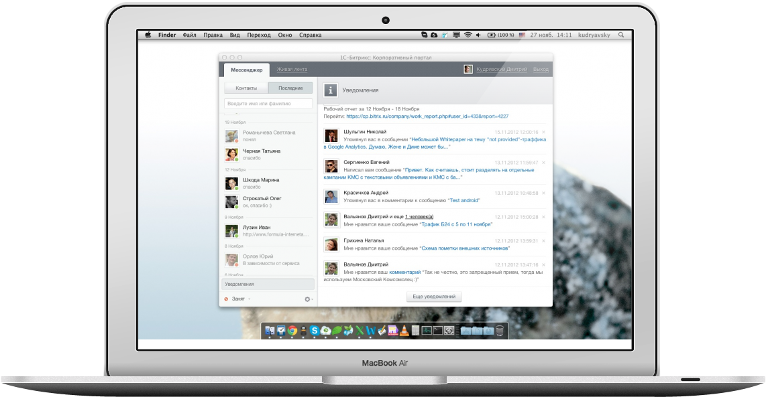
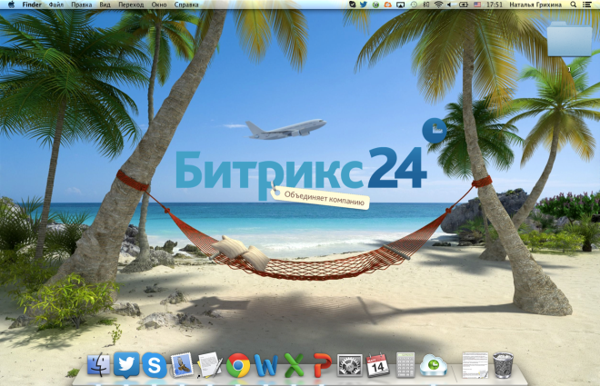
Десктопное приложение
Корпоративный бизнес-мессенджер
Видеозвонки
Исходящие телефонные звонки
Мгновенные уведомления о новых сообщениях, комментариях и лайках
Список всех сотрудников
Индикатор, кто в онлайне
История переписки
Битрикс24.Диск
Счетчик новых сообщений в ленте
Скачать:
http://dl.bitrix24.com/b24/bitrix24_desktop.dmg
Скачать:
http://dl.bitrix24.com/b24/bitrix24_desktop.exe

Slide 16
Онлайн-работа с документами

Slide 17
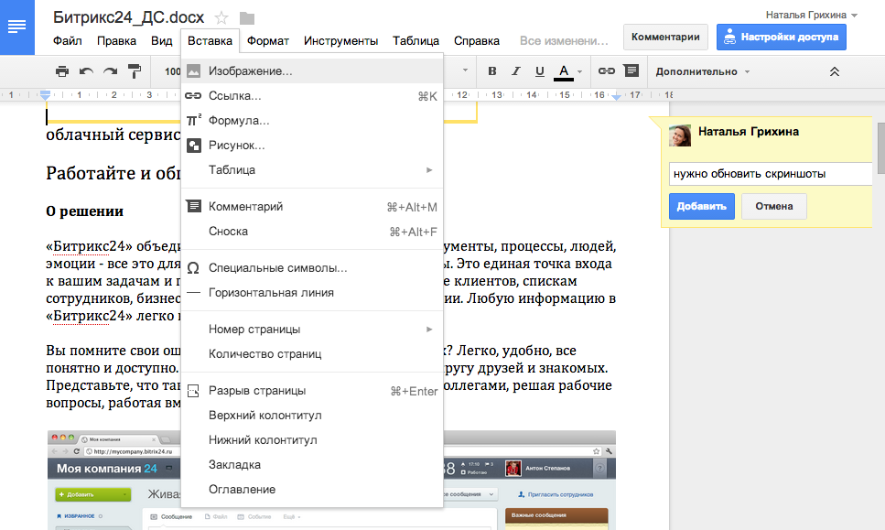
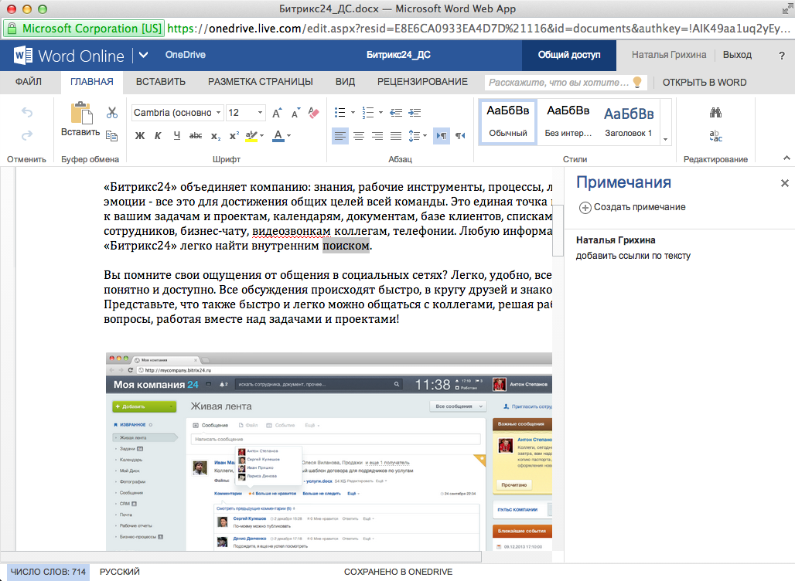
Онлайн-редактирование документов
Управлять документами онлайн можно в «Битрикс24» бесплатно, со всеми преимуществами Google Docs и Microsoft Office Online:
Просмотр
Редактирование
Создание
Сохранение документов в «Битрикс24.Диск»
Удобно редактировать документы онлайн
Не нужно скачивать и загружать приложение
Онлайн-работа с документами включается во все тарифы «Битрикс24», в том числе в бесплатный

Slide 18
Работа с документами
Самые популярные форматы Word, Excel, Power Point
Стоимость «офисного» комплекта на 1 рабочее место: от 10 699 рублей
Лицензии на Microsoft Office - одна из заметных статей IT-расходов компании
90% сотрудников просматривают и незначительно редактируют документы
и только 10% использует MS Office профессионально

Slide 19
С «Битрикс24» вы экономите до 90% бюджета на покупку офисного ПО для сотрудников.

Slide 20
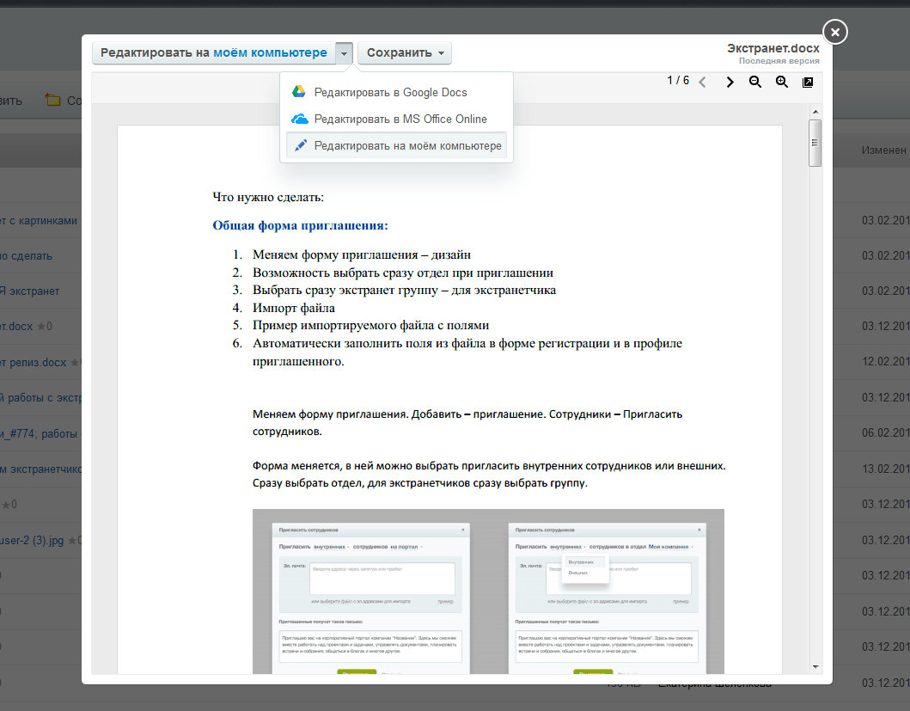
Редактирование файлов на моем компьютере
Новый пункт меню «Редактировать на моем компьютере» позволит вам открыть документ в локальном MS Office или даже Adobe Photoshop, а после изменения сохранит файл в «Битрикс24».
и другие

Slide 21
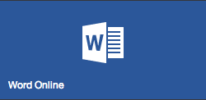
Редактирование документов
Онлайн-редактирование в Google Docs или MS Office Online
На локальном компьютере
После изменения любым из этих способов файл сохранится в «Битрикс24».
Docs

Slide 22
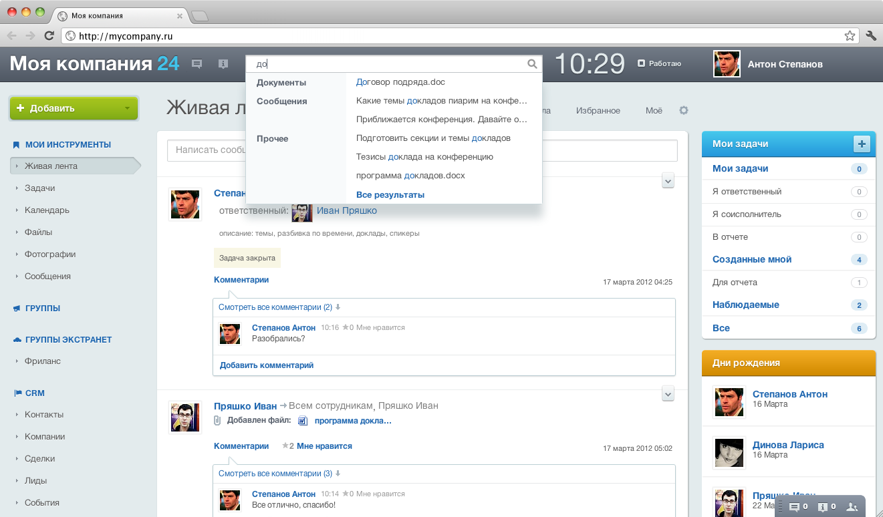
Умный поиск
Индексирует все документы, записи, задачи, блоги, сообщения и другую информацию.
Индексация выполняется сразу при публикации новых материалов
При вводе запроса выводятся подсказки

Slide 23
Битрикс24.Диск

Slide 24
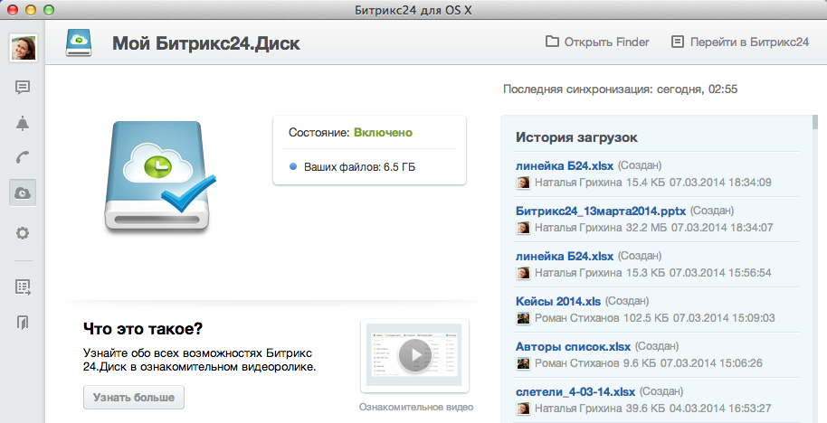
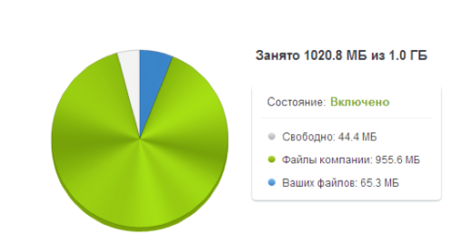
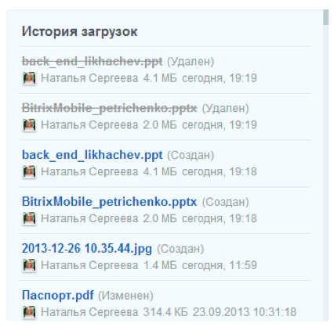
Совместная работа с файлами в Битрикс24.Диск
«Битрикс24.Диск» работает и в облачном сервисе, и в коробочной версии.
Замена файл-серверу
Ежедневный инструмент совместной работы с файлами
Общие папки для сотрудников, групп, всей компании
Доступ с мобильного устройства
История версий
Корзина
Интеграция с Microsoft и Google
Бесплатное приложение:

Slide 26
Перенесите свои рабочие файлы
в «Битрикс24»!
Место в облаке | Цена | За 1 Гб в месяц
100 Гб | 1190 руб. / месяц | 12 руб.
250 Гб | 2490 руб. / месяц | 10 руб.
1 Тб (1024 Гб) | 4990 руб. / месяц | 5 руб.
Все тарифы – на неограниченное число пользователей

Slide 27
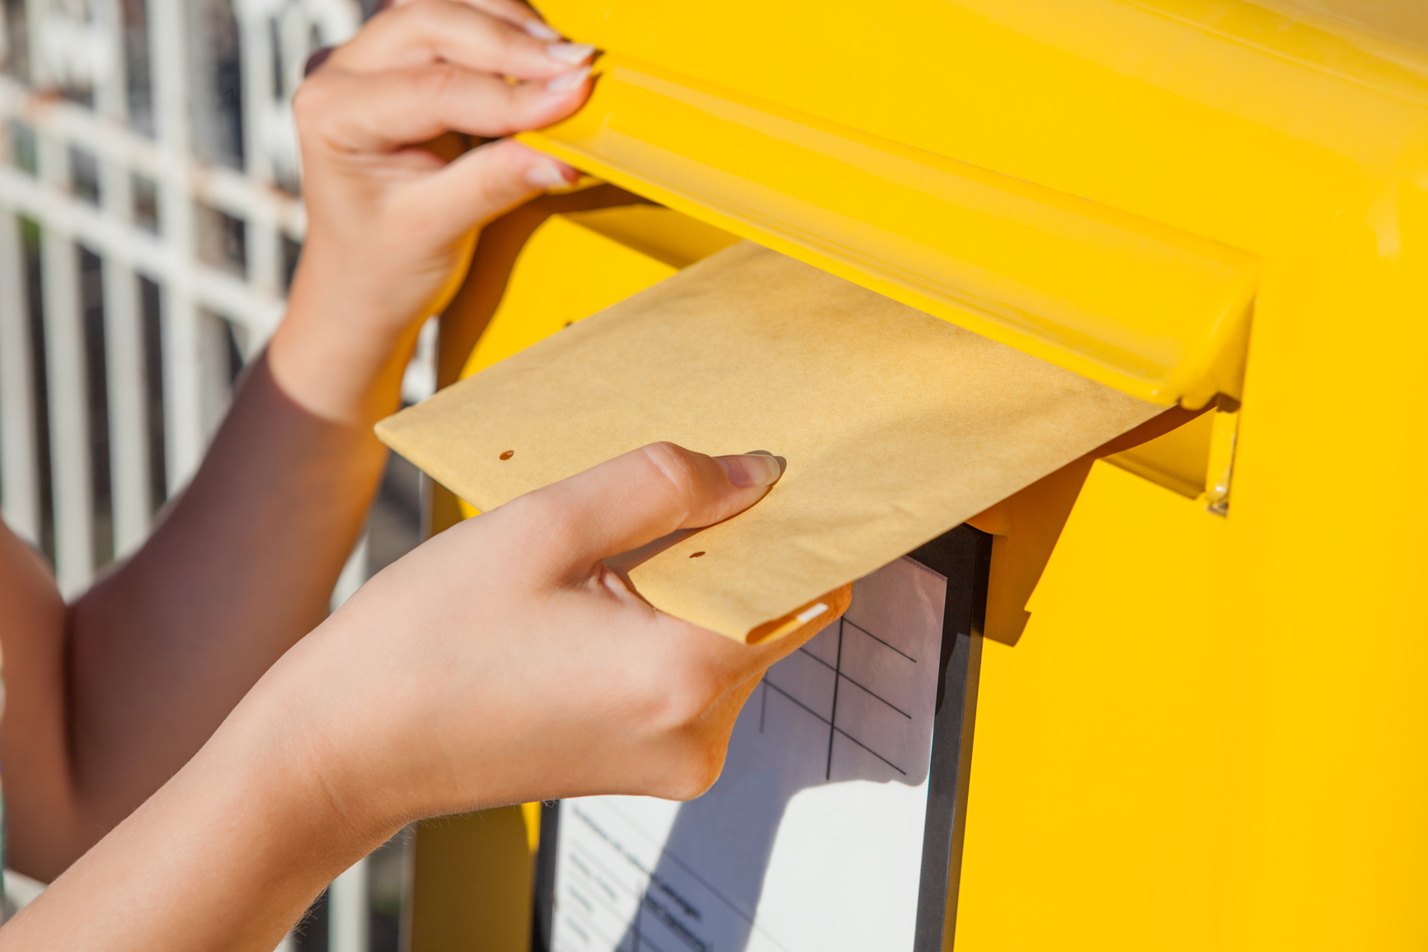
Битрикс24.Почта – ваш бесплатный почтовый сервер в Битрикс24

Slide 28
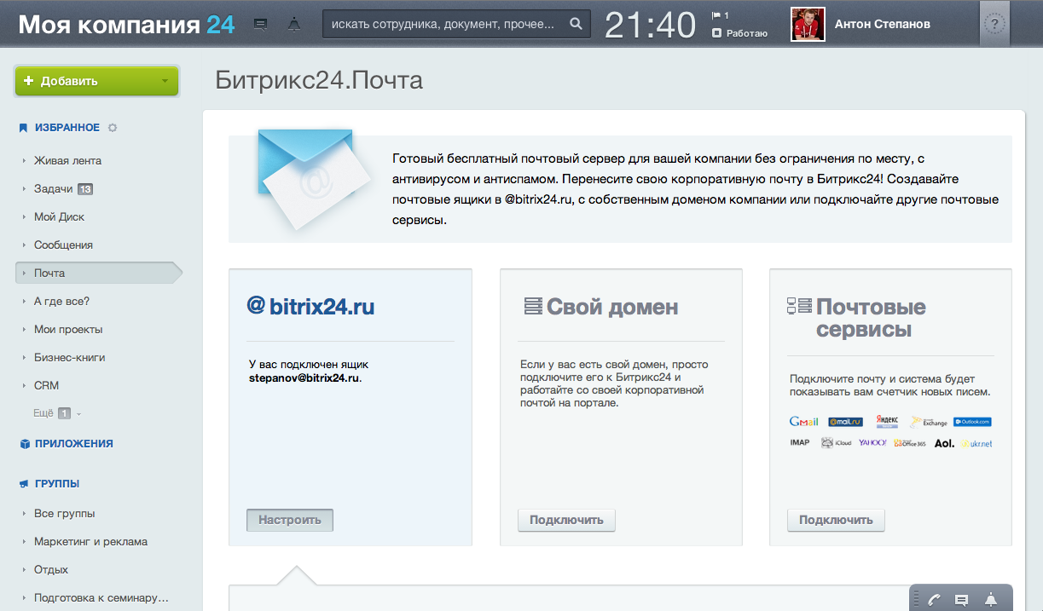
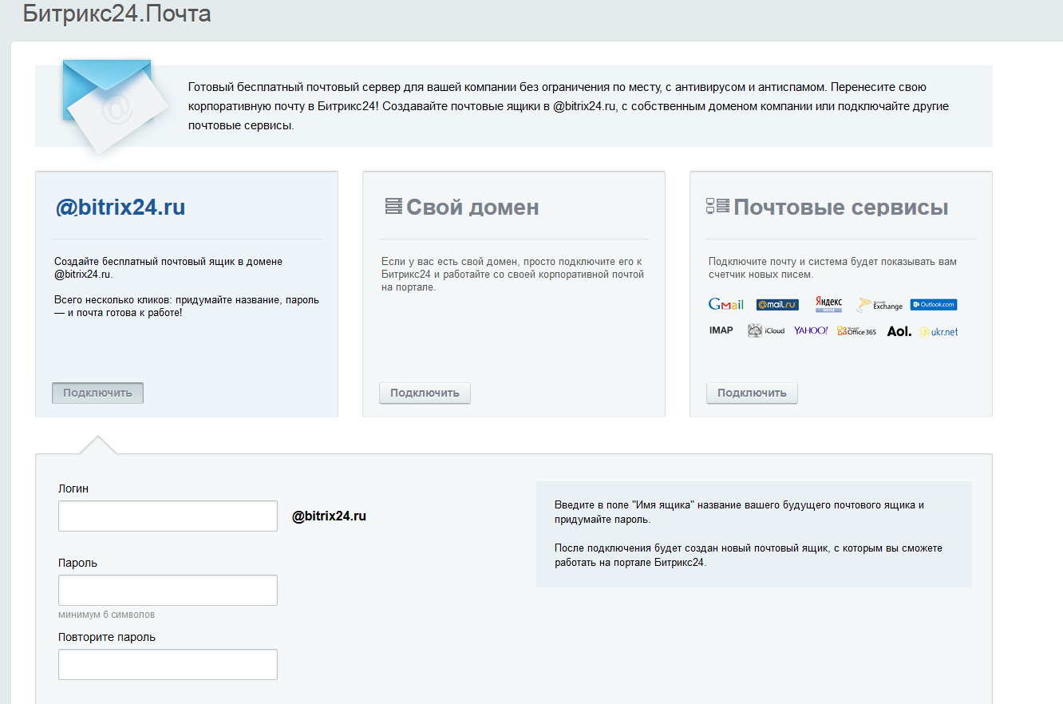

Slide 29
@bitrix24.ru (.ua, .com, .de)
Бесплатное подключение почтовых ящиков @bitrix24
Неограниченная по объему почтового ящика почта
Почта проходит антивирусный контроль
Ваша почта защищена от спам сообщений
Быстрый переход к почте без дополнительной авторизации
Нотификации о новых письмах

Slide 30
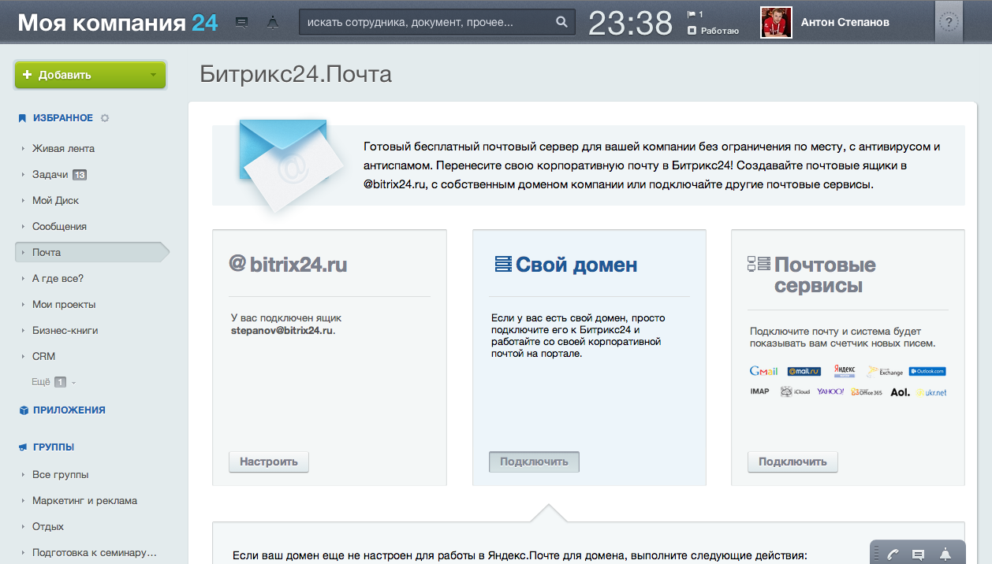
Свой домен для почты

Slide 31
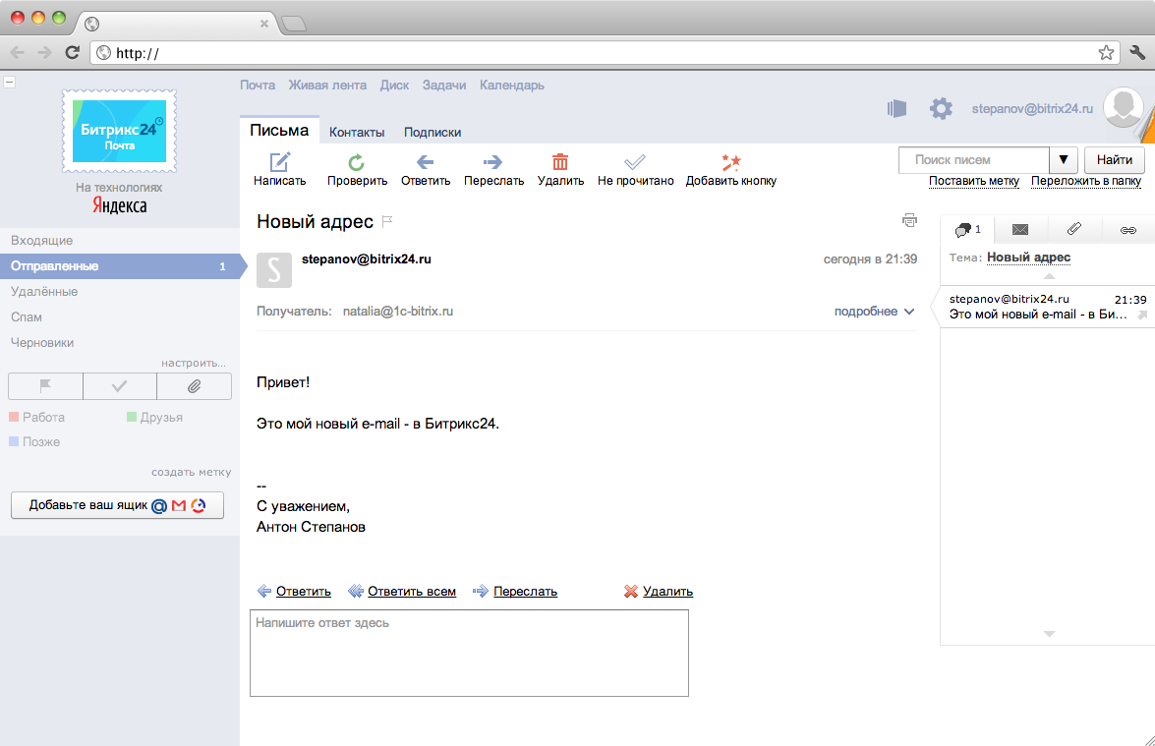
Битрикс24.Почта
Бесплатно
Неограниченное число почтовых ящиков @bitrix24
Почта со своим доменом
Управление ящиками сотрудников
Быстрый доступ к почте из «Битрикс24»
Уведомления о новых письмах
Неограниченный объем места
Антивирус
Антиспам

Slide 32
Планирование и учет рабочего времени

Slide 33
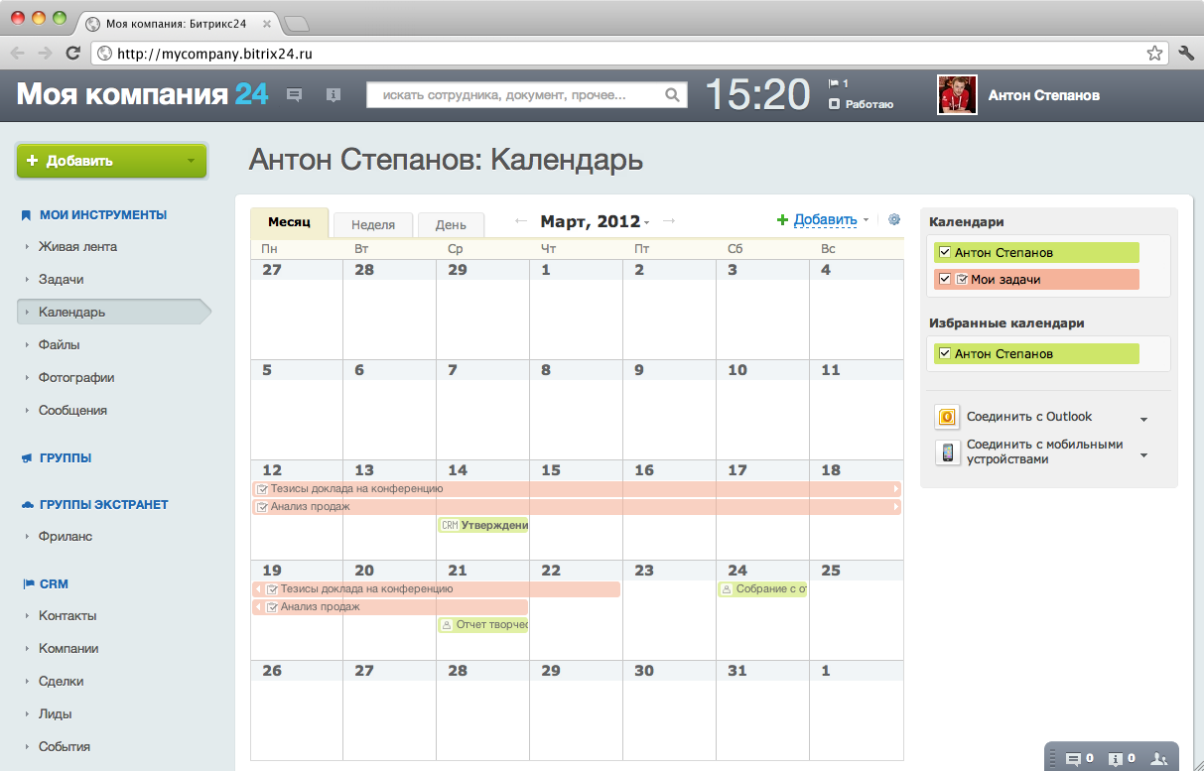
Календари
Планируйте встречи и собрания вместе с коллегами
Планирование рабочего времени
Напоминания о предстоящих событиях
Календари можно загрузить в мобильный телефон или планшет (iPhone, iPad, Android)

Slide 34
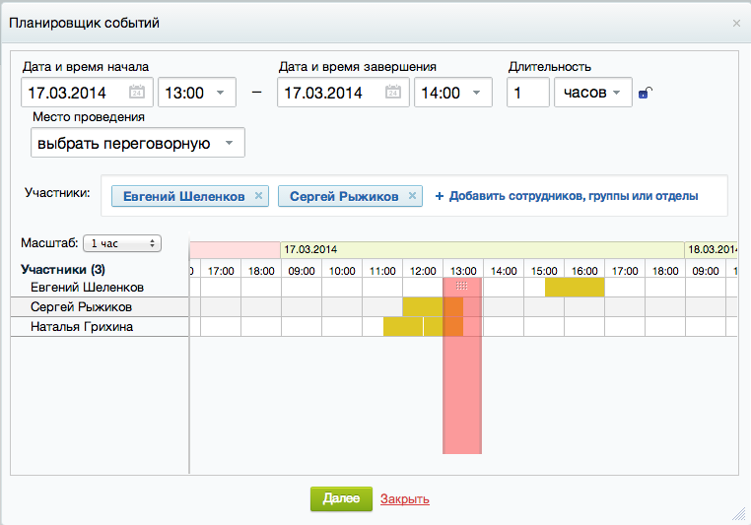
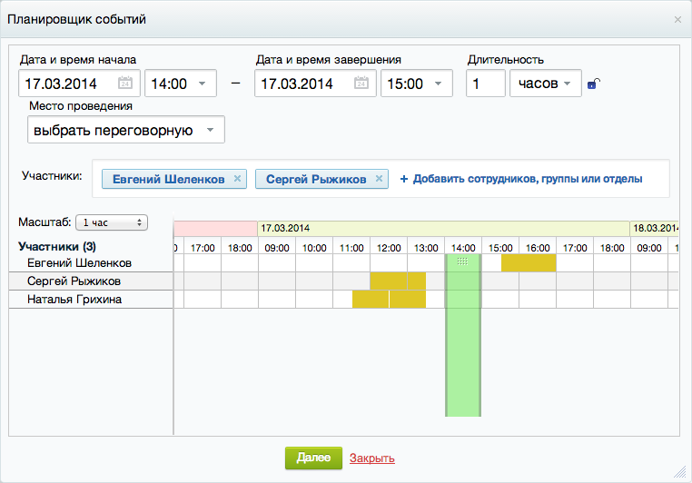
Планировщик совместных событий

Slide 35
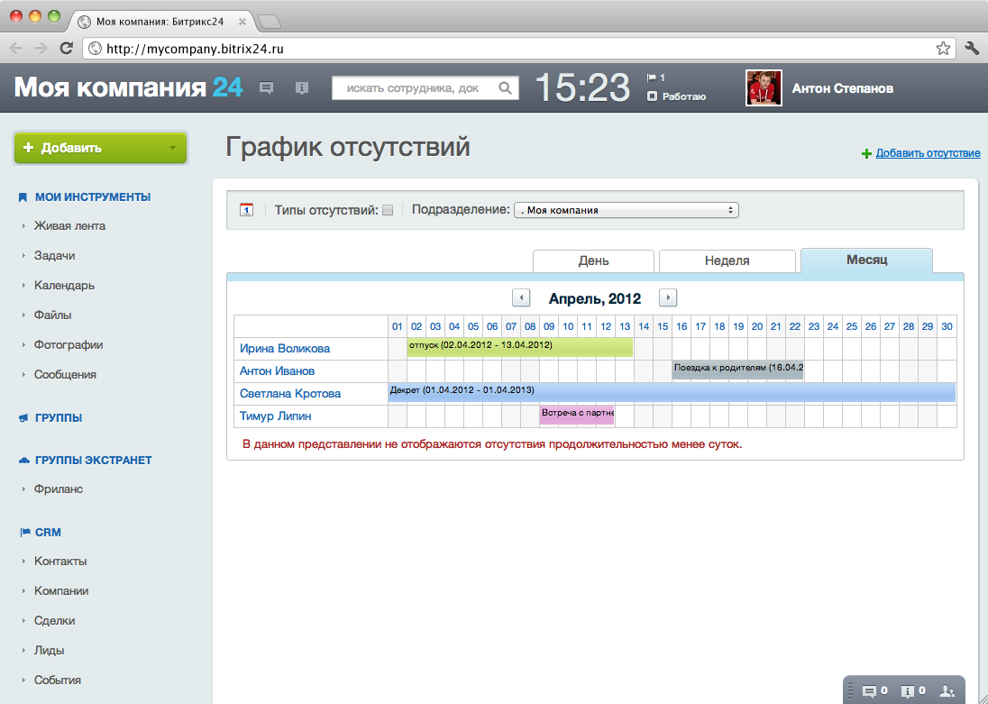
График отсутствий

Slide 36
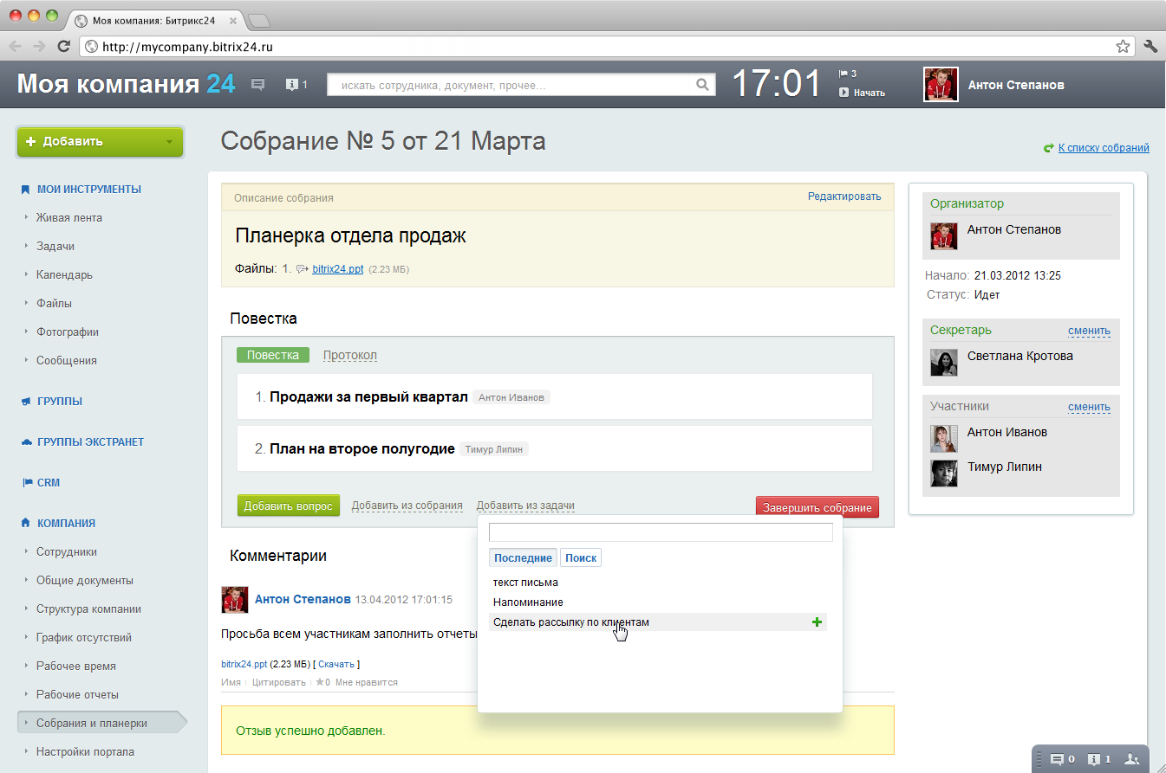
Собрания и планерки
Приглашение участников встречи
Автоматическая рассылка повестки
Постановка времени собрания в личные календари
Рассылка результатов обсуждения
Постановка задач по итогам совещания

Slide 37
CRM: клиенты и продажи

Slide 38
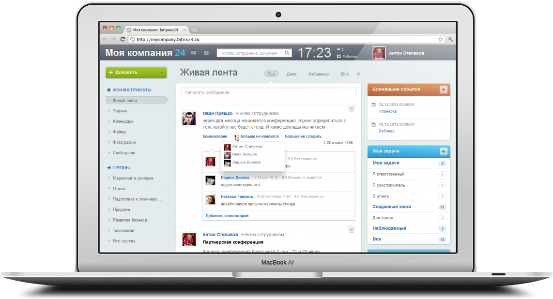
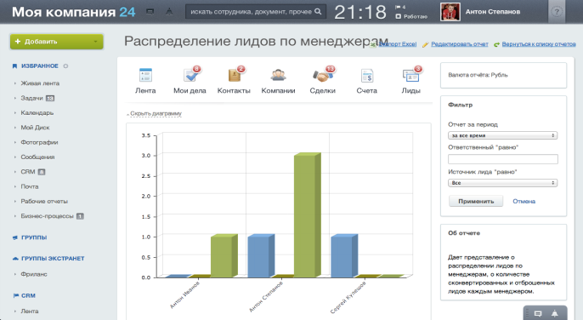
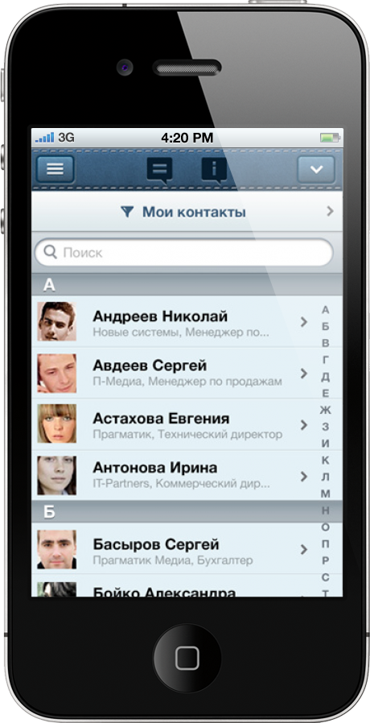
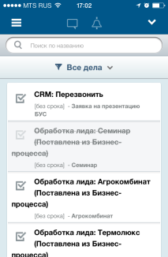
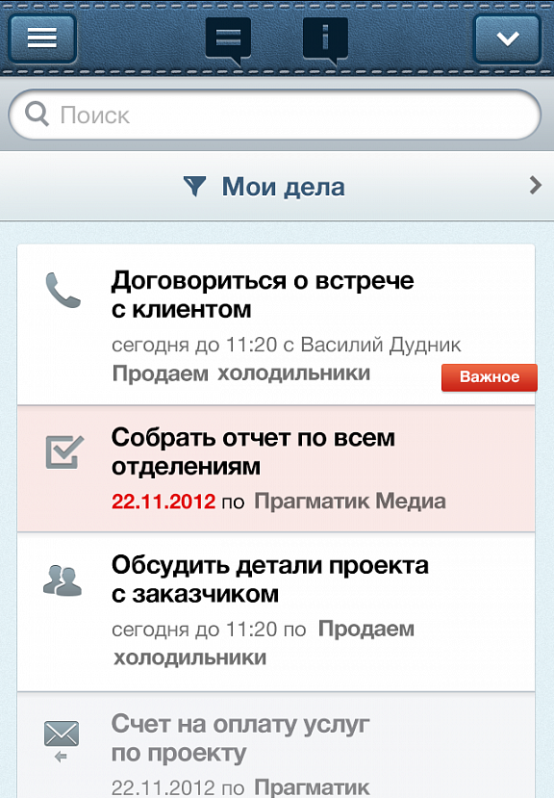
CRM в «Битрикс24»
Управление лидами, контактами, компаниями
Ведение сделок
Планирование дел: встречи, звонки, письма, задачи
Выставление счетов прямо из CRM
Каталог товаров
Интеграция с «1С»
Интеграция с интернет-магазином
Отчеты, воронка продаж
Мобильная CRM и многое другое

Slide 39
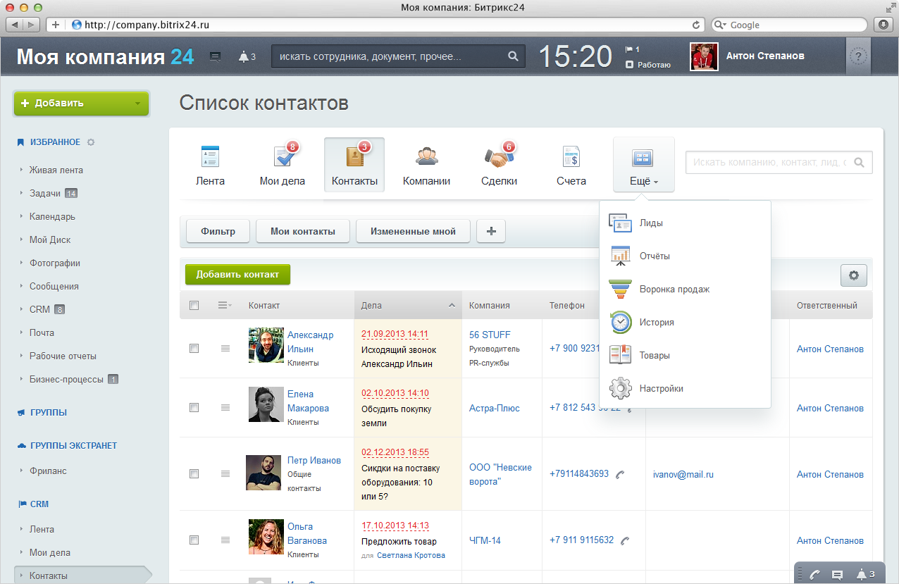

Slide 40
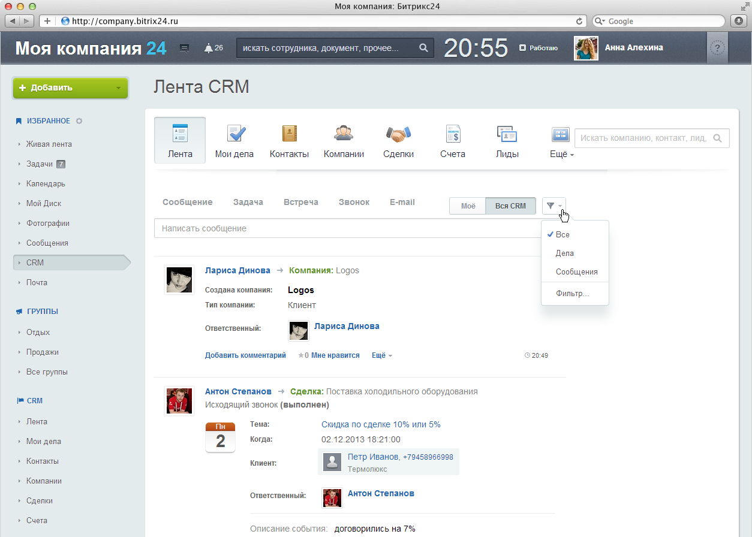
«Живая лента» CRM
Следите за важными сделками и клиентами в режиме реального времени в единой «Живой ленте» CRM.

Slide 41
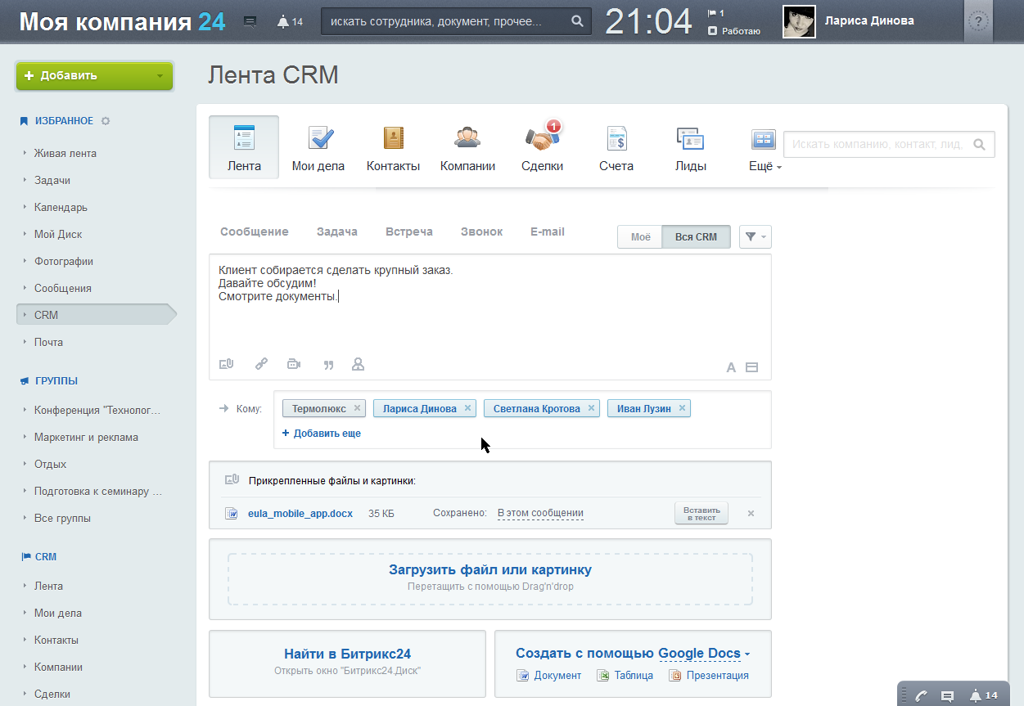
«Живой» пульт управления каждого менеджера
Легко добавляйте любую информацию о клиентах и сделках, планируйте новые дела прямо из «Живой ленты»!

Slide 42
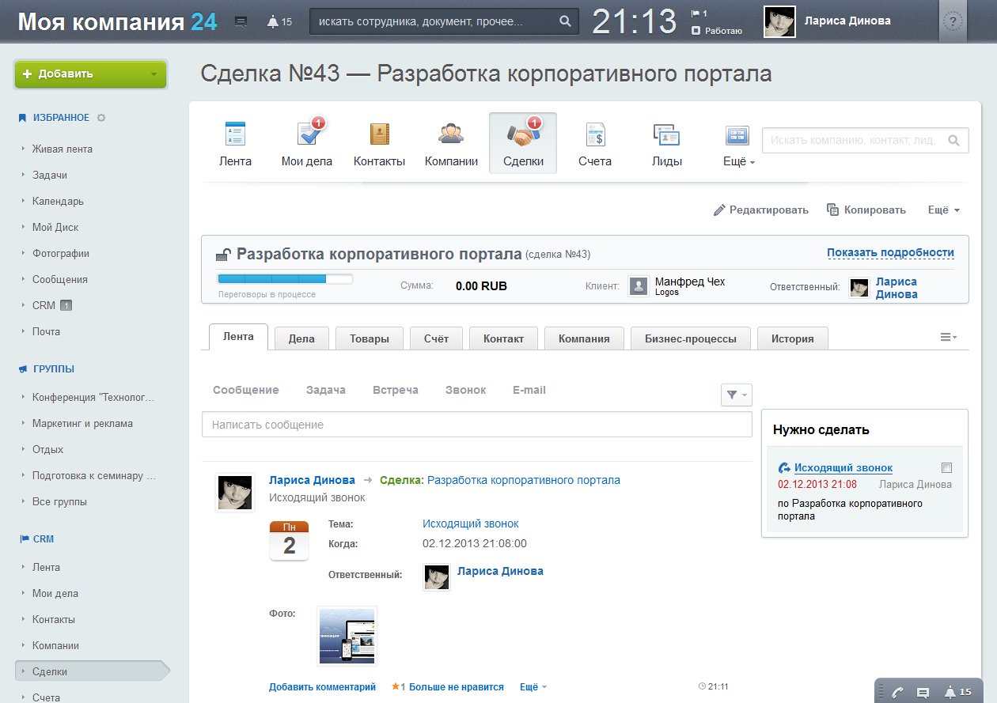
Своя лента событий у элементов CRM
В хронологическом порядке выводятся все события, которые произошли, например, со сделкой, начиная с создания.

Slide 43
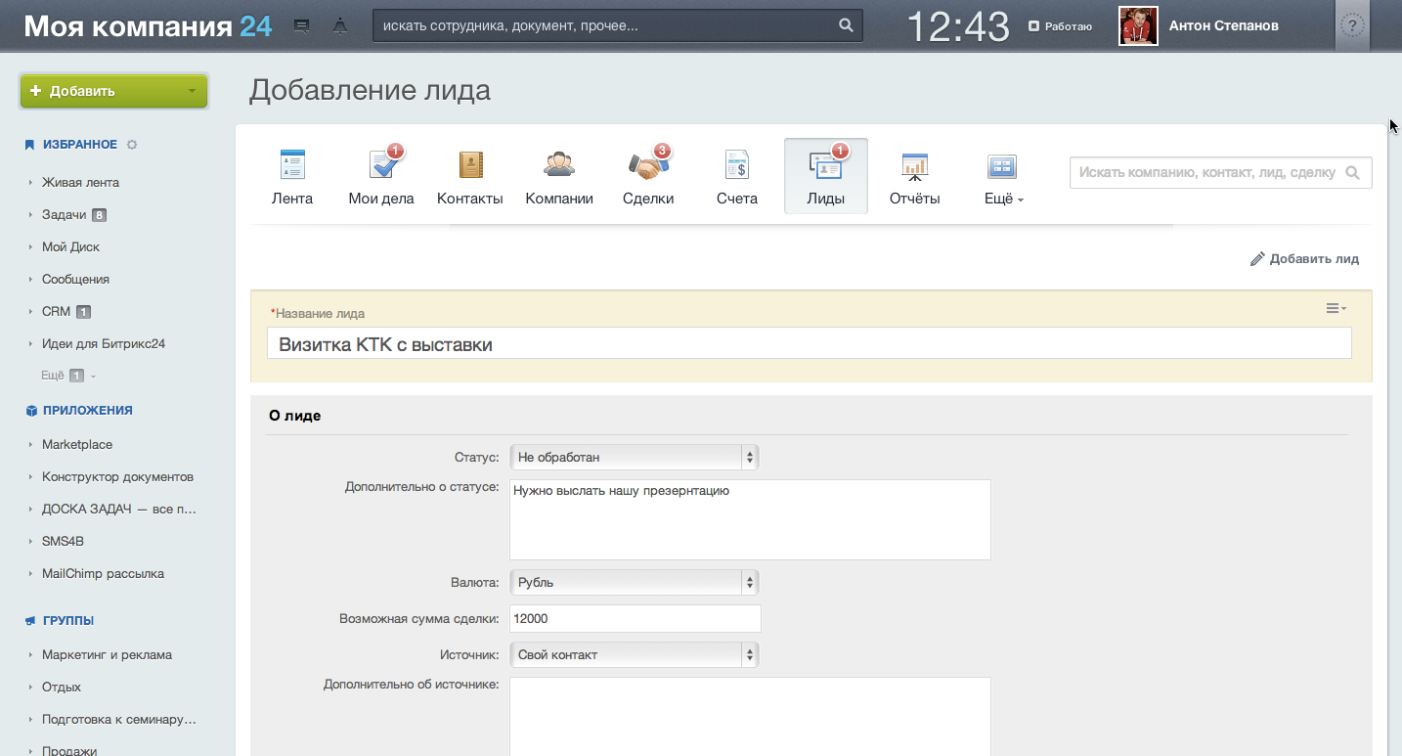
Учет всех потенциальных клиентов
Добавьте все «лиды» в CRM: звонок, визитка, письмо, заказ в интернет-магазине, любой другой входящий контакт.

Slide 44
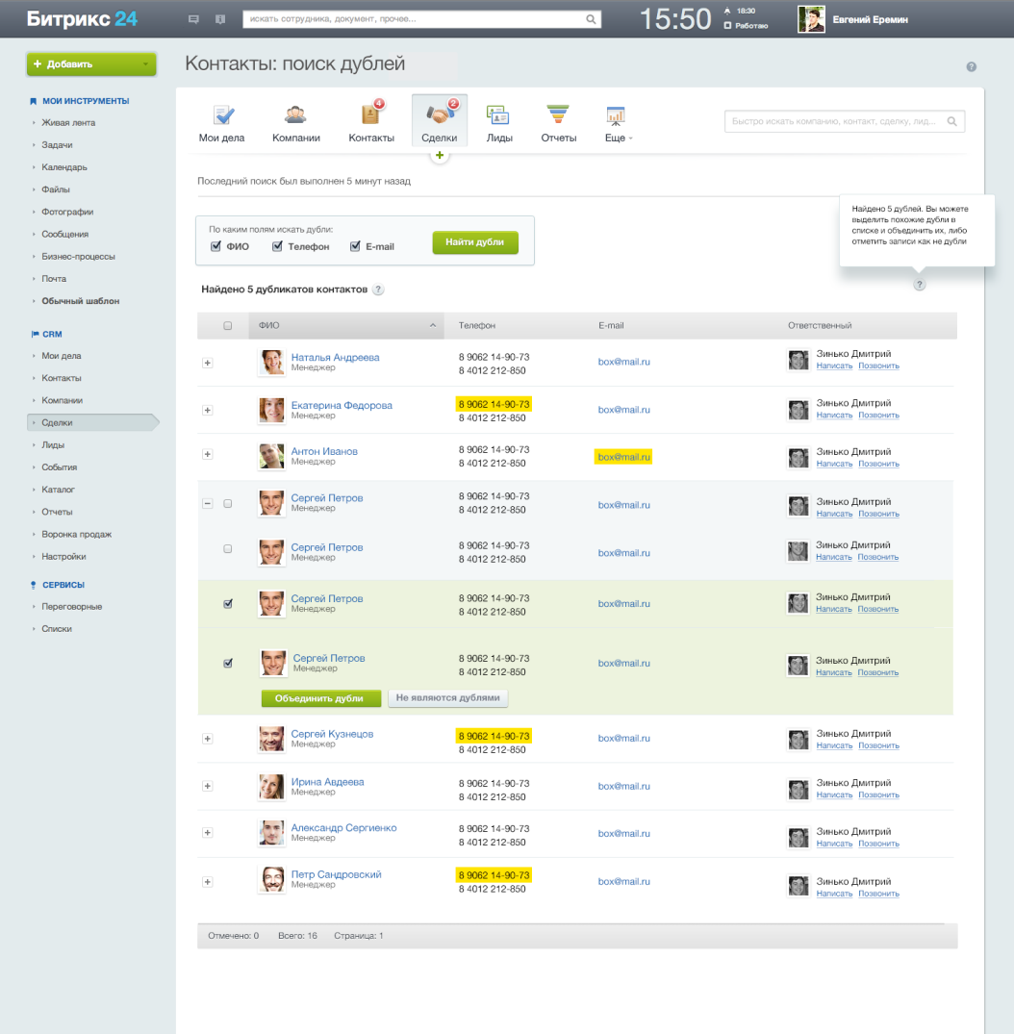
Борьба с дубликатами
Проверка дубликатов во время создания данных
Поиск дубликатов по текущим данным: в компаниях, контактах, лидах
Поиск дублей выполняется по имени и фамилии, телефону, e-mail’у
4 варианта работы с дублями:
Пропустить
Обновить
Дополнить
Создать новый

Slide 45
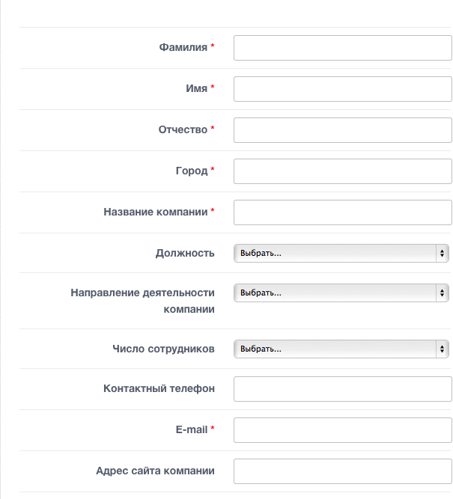
Интеграция с сайтом компании
Результаты веб-форм с вашего сайта можно автоматически выгружать в CRM.

Slide 46
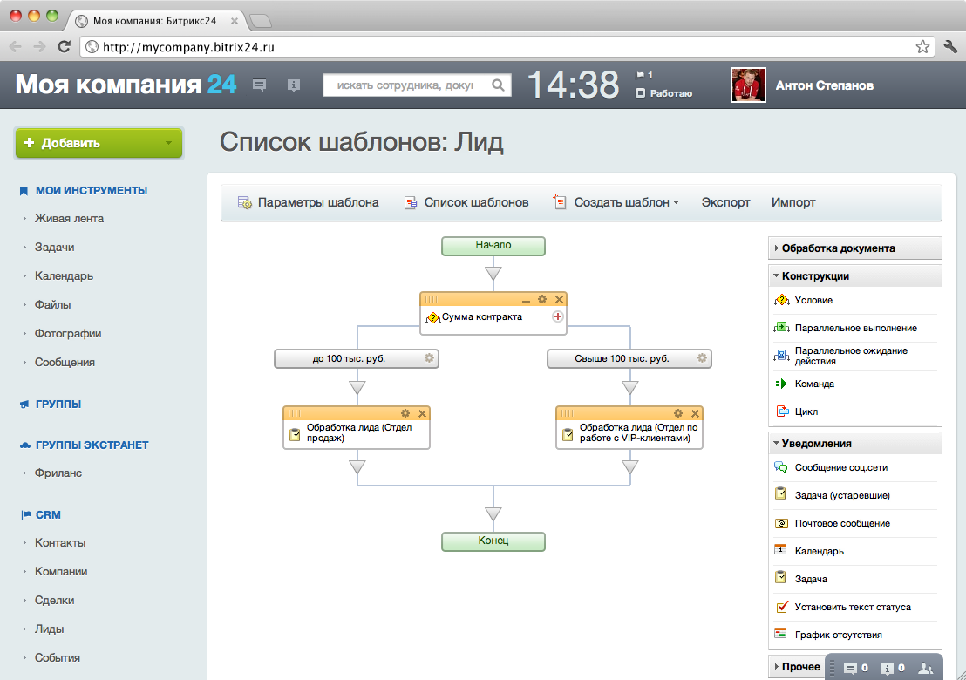
Распределение «лидов» между менеджерами
Лиды можно автоматически распределять между разными менеджерами. Например, в зависимости от суммы контракта.

Slide 47
Планируйте работу с «лидами»
Запланируйте заранее ваши дальнейшие шаги: звонок потенциальному клиенту, встречу, задачу, письмо.

Slide 48
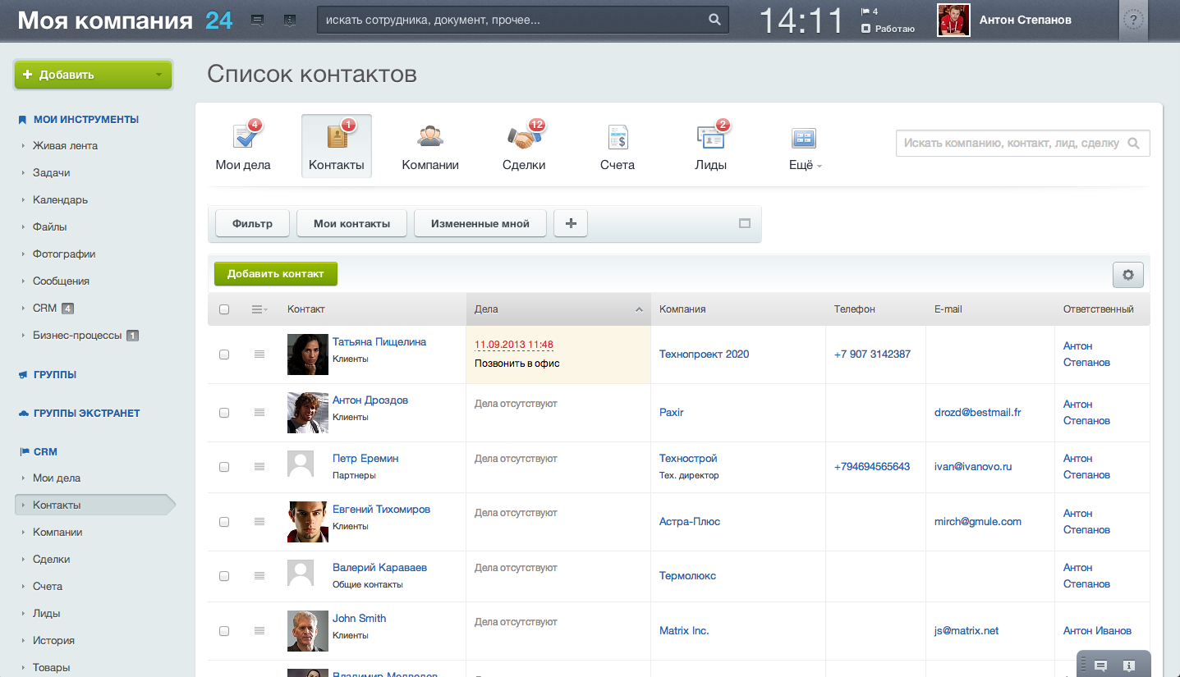
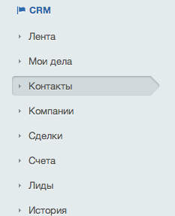
Контакты клиентов
«Лид» становится потенциальным клиентом? Отметьте это в CRM, загрузите фотографию клиента, его контактную информацию.

Slide 49
Управление сделками
Клиент готов сделать покупку? Переведите сделку на новую стадию.

Slide 50
Укажите сумму сделки

Slide 51
Коммерческое предложение
Формирование коммерческого предложения для клиентов по нужному вам шаблону
Возможность распечатать, отправить по e-mail
Отслеживание статусов коммерческого предложения
Конвертация ком.предложения в другие документы CRM

Slide 52
Товары для продажи
Создайте каталог товаров в CRM. Или загрузите товары автоматически из «1С»

Slide 53
Клиент готов оплатить?
Подготовьте счет в CRM.
Отправьте счет клиенту по e-mail прямо из CRM.

Slide 54
Оплата счета
Оплату счета можно подтвердить вручную или автоматически принять из «1С»

Slide 56
Воронка продаж
Анализируйте продажи с помощью привычного отчета с «воронкой».

Slide 57
Мобильная CRM
Установите мобильное приложение «Битрикс24» на свой смартфон или планшет и всегда оставайтесь на связи!
Работайте с CRM откуда угодно - из аэропорта, кафе, из любой точки, где есть Интернет.

Slide 58
Возможности CRM в интернет-магазине
загрузка данных о заказах в CRM
регулярный двунаправленный обмен данными между интернет-магазином и CRM
обработка заказов прямо в CRM
объединение в CRM заказов из разных интернет-магазинов
бизнес-процесс для автоматического распределения «лидов» между менеджерами (например, в зависимости от суммы контракта)
«воронка» для оценки эффективности продаж
и многое другое
CRM

Slide 59
Интернет-магазин + CRM + «1C»
CRM
Комплексное решение для построения эффективных интернет-продаж

Slide 60
Битрикс24.Виртуальная АТС

Slide 61
Ваш телефонный номер
1000 рублей в месяц за номер
Неограниченное число входящих линий
Неограниченное число номеров для одного «Битрикс24»
Мгновенное подключение номера
Аренда номера для:
Россия:
Москва (495/499)
Санкт-Петербург (812)
Калининград (4012)
Новосибирск (383)
Екатеринбург (343)
Нижний Новгород (8312)
Самара (846)
США
Великобритания
В этом году будут подключены все города «миллионники» России.

Slide 62
Исходящие телефонные звонки
Перенаправление вызова на мобильный телефон сотрудника, которого нет на месте
Звонки на любые городские и мобильные номера внутри страны и за рубежом
Звонок из CRM с возможностью записи телефонного разговора

Slide 63
Входящие звонки
1000 р. в месяц входящий номер без ограничения линий
Все входящие – бесплатно
Аренда городских номеров в городах миллионниках
Правила обработки входящих вызовов
Внутренние номера для всех сотрудников
Переадресация вызова между сотрудниками компании (по внутреннему номеру или имени и фамилии)
Нотификации о пропущенных звонках
Запись разговора
История входящих, исходящих, пропущенных звонков
Подробная статистика по всем звонкам
Автоматическое определение клиента CRM

Slide 64
Как подключить

Slide 65
Подключить свою АТС к «Битрикс24»

Slide 66
Подключение внешней АТС
2000 рублей / месяц
Интеграция с CRM в «Битрикс24»
Выгодна для городов и стран, которые еще не охватывает «Битрикс24»
Быстрое подключение
Простые настройки
Все возможности Битрикс24.Виртуальной АТС сохраняются.

Slide 68
История звонков и пополнение своего баланса
Пополните баланс
Просто укажите сумму и оплатите счет прямо из «Битрикс24».
Посмотрите историю звонков
Статистика по звонкам за месяц, количество минут, стоимость, время, сумма и статус звонка.

Slide 69
Интеграция с CRM
Возможность работать во время звонка с делами, контактами, сделками и счетами, связанными с этим номером
Звонок будет зафиксирован в виде дела в СRM
Приоритет вызова: на контакт, потом на лид, потом на компанию
Запись разговора с клиентом будет приложена к делу
Дело можно сразу прокомментировать (добавить отчет)
Новый номер можно тут же добавить в CRM как контакт или лид

Slide 70
Битрикс24.Телефония
Каждый компьютер становится телефонным аппаратом.
Все интегрировано с бизнес-процессами компании.
Для сравнения: стоимость подключения телефонной станции для компании на 12 сотрудников:
через АТС: ~63000 рублей / за 2 дня
через IP-АТС: от 5000 до 30000 рублей / за 2 дня
через облачную АТС: от 2290 рублей / 1-2 минуты
через Битрикс24: 1000 рублей / за 1 минуту
В «Битрикс24» быстрое подключение + встроенная интеграция с CRM.

Slide 71
HR: Управление персоналом

Slide 72
Визуальная структура
Иерархия в структуре используется в управлении задачами, для рабочих отчетов, планерок, в правах доступа
Можно «перетащить» мышкой сотрудника из одного отдела в другой, поменять руководителей отделов, добавить новых сотрудников

Slide 73
Права доступа к информации
Сотрудники видят только ту информацию, которую им разрешено видеть
Права распределяются на отделы, рабочие группы, отдельных участников проектов или на сотрудников, наделенным определенными полномочиями-ролями

Slide 74
Экстранет
Пригласите своих партнеров, клиентов в ваш «Битрикс24».
Обсуждайте задачи, работайте над проектами вместе с ними.
Пользователи экстранета увидят только ту информацию, к которой вы откроете им доступ.

Slide 75
Мобильные приложения «Битрикс24»

Slide 76
Мобильное приложение «Битрикс24»
Живая лента
Управление задачами
Работа с файлами
CRM
Мгновенные сообщения
Контакты сотрудников
Рабочие группы
Push-уведомления
Многопортальность
Бесплатно для каждого сотрудника

Slide 77
Оцените Битрикс24 в AppStore и GooglePlay ☺

Slide 78
Учет рабочего времени

Slide 79
Учет рабочего времени
учет начала и конца рабочего дня, перерывов, отсутствия
планирование встреч в календарях и задач на день
формирование отчета по рабочему времени каждого сотрудника
подсчет затрат времени на выполнение задач

Slide 80
Рабочие отчеты
Настройте отчеты так, как вам удобнее: ежедневно, еженедельно, ежемесячно
В отчет автоматически включаются все отчеты за день и выполненные задачи за этот период
Руководитель оценивает отчет сотрудника, комментирует

Slide 81
Пульс компании: вовлечение в «Битрикс24»

Slide 83
Пульс компании
Помогает вовлекать сотрудников в «Битрикс24»
Учит работать с основными инструментами
Визуально показывает уровень вовлеченности и активности сотрудников
Дает возможность сравнить свою активность с другими сотрудниками и всей компанией

Slide 84
Вовлечение в «Битрикс24»
Постепенное вовлечение сотрудников в «Битрикс24»
Видеоуроки по основным инструментам: Социальная сеть, Лайки, Задачи и проекты, Чат и видео, Диск, Мобильная версия, CRM
Готовые сообщения от администратора «Битрикс24» с рассказом, как пользоваться инструментами и зачем они нужны

Slide 85
Network

Slide 86
Битрикс24.Network объединяет компании
Общайтесь с клиентами, партнерами, коллегами по бизнесу - даже с теми, у которых еще нет «Битрикс24»
Не нужно ничего устанавливать и настраивать – все есть на bitrix24.net!
Добавьте клиентов, друзей, партнеров в один клик: из соцсетей, по e-mail или найдите нужный контакт в глобальной сети Битрикс24.Network
Делайте бесплатные видео/аудио звонки, общайтесь в чате. Бесплатно!

Slide 88
Список контактов

Slide 89
Коммуникации между «Битрикс24» и внешними пользователями

Slide 90
Приложения для «Битрикс24»

Slide 91
Приложения для «Битрикс24»
Бесплатные и платные веб-приложения для расширения функционала «Битрикс24»
Каталоги для облачного сервиса и коробочной версии
Веб-приложения разработаны партнерами «1С-Битрикс»

Slide 92
Каталог приложений
bitrix24.ru/apps/

Slide 93
Управление функционалом
Настройки > Настройки портала
В настройках можно включить или выключить некоторые сервисы «Битрикс24».

Slide 94
Надежность и безопасность

Slide 95
Надежность работы сервиса 24/7
Все данные хранятся в нескольких датацентрах в «облаке» Amazon в США и в Европе, что позволяет гарантировать бесперебойную работу сервиса 24/7
Непрерывное онлайн-резервирование в два датацентра
Несколько уровней резервного копирования с различными сценариями восстановления
Круглосуточный мониторинг (доступность порталов и всех их сервисов, загрузку на серверах, регулярность выполнения бэкапа, сроки действия SSL-сертификатов и доменов)
Автоматическая и полуавтоматическая реакция на аварийные ситуации
Постоянный мониторинг производительности кода, постоянное взаимодействие администраторов и разработчиков сервиса
Незаметная, но очень важная работа

Slide 96
Ваши данные – в безопасности
Все соединения с «Битрикс24» производятся с использованием сертификата SSL
Сетевые экраны / фильтры
Проактивный фильтр (WAF - Web Application Firewal)
Физическое разделение данных разных клиентов
Повышенная защита дата-центров (SAS 70 Type II)
Разграничение прав доступа пользователей
Ежедневное резервное копирование всех данных

Slide 97
Битрикс24 «в облаке»
Быстрое подключение – начать работать можно сразу после регистрации в облачном сервисе
Достаточно любого браузера
Не нужно устанавливать ПО
Не нужно внедрять
Не нужно учиться, чтобы освоить
Можно начать с бесплатного тарифа для 12 сотрудников

Slide 98
Для тех, кто не использует облако:
«Битрикс24» в коробке

Slide 99
«Битрикс24» в коробке
Размещение на собственном сервере компании
Собственные доработки интерфейса и бизнес-логики
Многодепартаментность
Интеграция с «1С:ЗУП»
Active Directory/LDAP Интегратор
Коннектор к MS Exchange Server 2007/2010
Коннектор к MS SharePoint

Slide 100
Бесплатная «Виртуальная машина»
Начиная с версии 14.0, для коробочной версии «Битрикс24» рекомендуется использовать «Виртуальную машину 4.3».
Виртуальная машина – эталонная среда для «Битрикс24», полностью настроенное, протестированное и адаптированное серверное окружение для оптимальной работы с продуктами «1С-Битрикс».
Скачать «Виртуальную машину»:
http://www.1c-bitrix.ru/vm

Slide 101
Мастер проверки работы корпоративного портала
Важно своевременно узнавать о проблемах, делать проверку регулярно. Раз в сутки будет работать агент, который за несколько секунд проверит все базовые функции и, если есть ошибки, система сообщит об этом администратору.
Рабочий стол > Настройки > Инструменты > Проверка системы

Slide 102
Облачный сервис и коробочная версия

Slide 103
Сервис запущен 12 апреля 2012 года
Зарегистрировано компаний: 145 000+
Активных компаний: 17 500+
2 500+ сотрудников в максимальной компании
53 – среднее число активных пользователей в компании
Общий размер файлов в облаке: 5,2 Тб
9 000 000 программных страниц в день
Максимальное число подключенных интернет-магазинов к одной CRM: 12
99,9% доступность сервиса за 2014 г.

Slide 105
www.bitrix24.ru

Slide 106
Вопросы?

